Slide 1
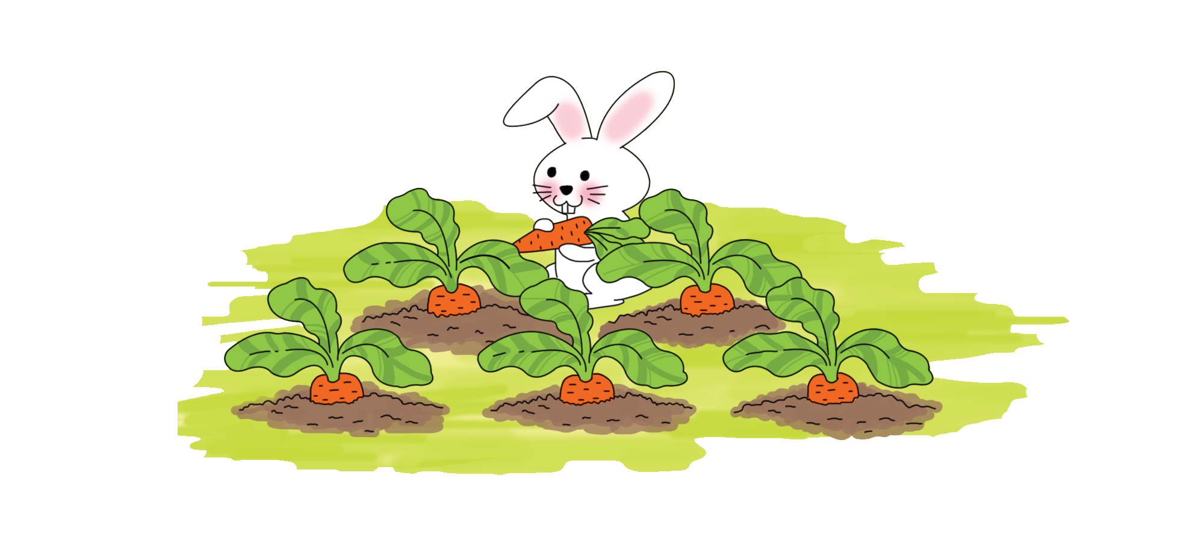
Bài 15: Vị trí, định hướng trong không gian
Tiết 3

Slide 3
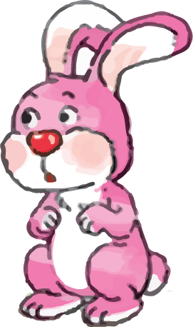
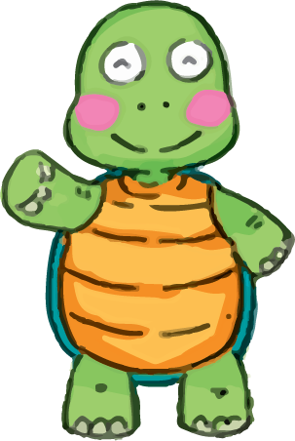
Phải - Trái
- Bên phải là bạn Rùa.
- Bên trái là bạn Thỏ.
Trái
Phải

Slide 4
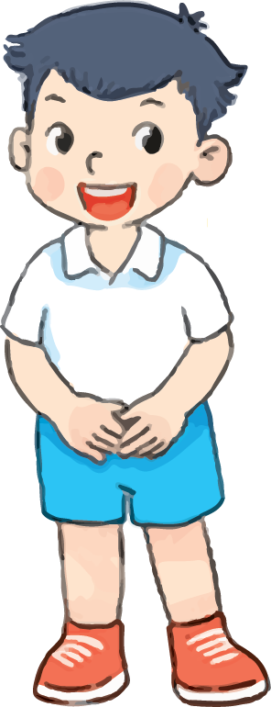
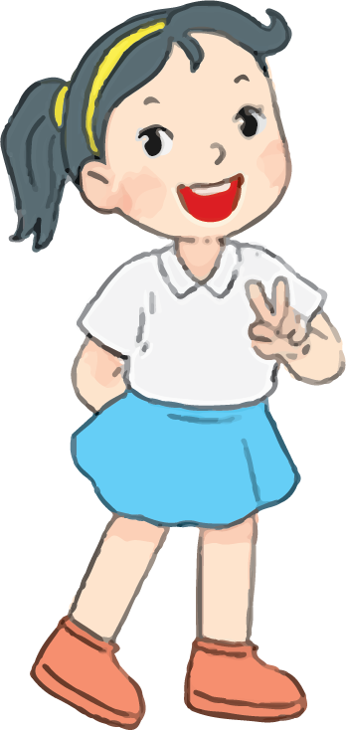
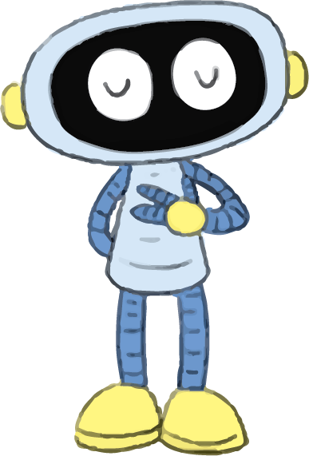
Phải - Trái
1
2
3
Mai
Nam
Rô-bốt

Slide 5
1. Bên phải là khối hình nào, bên trái là khối hình nào?
- Bên phải là khối hộp chữ nhật.
- Bên trái là khối lập phương.
Trái
Phải

Slide 6
2. Trả lời câu hỏi
?
3
- Từ trái sang phải, hình tam giác ở vị trí thứ mấy
- Từ phải sang trái, hình ở vị trí thứ ba là hình gì
?
Hình tròn
- Hình nào ở giữa hình tròn và hình tam giác
?
Hình vuông

